Slide 1
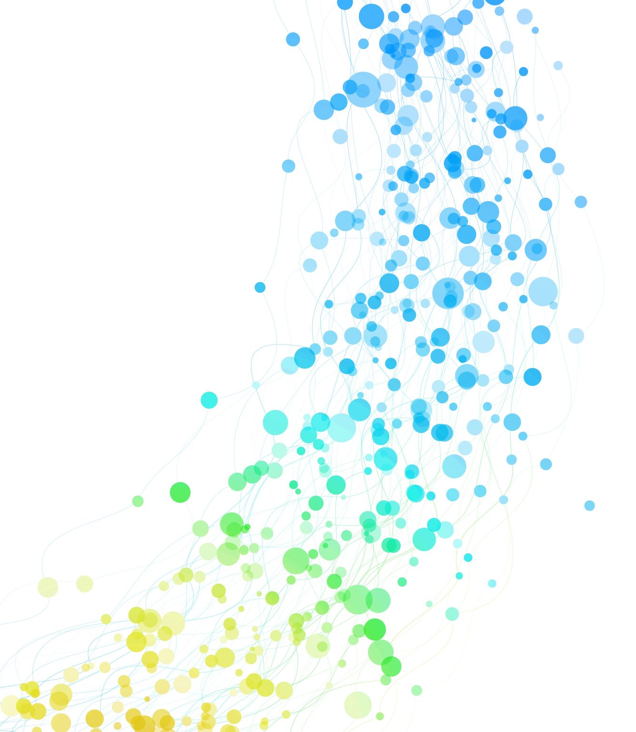

Föräldramöte
XXX
Välkomna!
IFK SKOGHALL
Föreningen för alla - fotboll för livet

Slide 2
IFK Skoghalls värdegrund
Kamratskap – Vi visar hänsyn, respekt och står för allas lika värde på och utanför fotbollsplanen
Omtanke – Vi tar avstånd från all form av mobbning samt skapar en trygg och accepterande miljö för alla.
Vi har nolltolerans mot alkohol, droger, doping och matchfixning
Motivation – Vi har roligt i en miljö där alla blir sedda och är delaktiga, vi uppmuntrar medlemmarna att engagera sig och bidra till föreningens utveckling och mål
Passion – Fotboll är vårt hjärta och vi strävar efter att ge alla möjlighet att spela fotboll så länge som möjligt
Idrott – Vi uppmuntrar till utövande av fler idrotter och inom barnfotbollen sker ingen form av selektering
Stolthet – Vi är stolta över IFK Skoghall både på och utanför
fotbollsplanen och föregår med gott exempel
IFK SKOGHALL
Föreningen för alla - fotboll för livet

Slide 3
IFK Skoghalls verksamhetsidé
IFK Skoghall ska bedriva fotbollsverksamhet för alla i en trygg och inkluderande miljö som skapar trivsel, gemenskap och främjar individuell utveckling.
Alla ska känna sig välkomna där fotbollen blir ett roligt och attraktivt intresse.
IFK Skoghall ska verka för att alla som vill ska ha möjlighet att spela fotboll och vara en del av föreningen så länge som möjligt.
IFK Skoghall efterlever Svenska Fotbollförbundets riktlinjer.
IFK SKOGHALL
Föreningen för alla - fotboll för livet

Slide 4
Agenda
Information föreningen
Säsongsplanering
Lagfunktioner
IFK SKOGHALL
Föreningen för alla - fotboll för livet

Slide 5
Information föreningen
Xx
xx
IFK SKOGHALL
Föreningen för alla - fotboll för livet

Slide 6
Säsongsplanering
Träningstider?
Serier/poolspel?
Cuper?
Material?
Sponsring?
Klassfotbollen? Dagar
Etc…
IFK SKOGHALL
Föreningen för alla - fotboll för livet

Slide 7
Lagfunktioner
Representanter ungdomsgrupp 202xxx
Kontaktperson kansli
Lagkassör
Kioskansvarig
Materialansvarig
Användare intersport
Ansvarig Cleverservice
Sponsoransvarig?
IFK SKOGHALL
Föreningen för alla - fotboll för livet

Slide 8
Säkerhet & olycksfall
Vid eventuell olycka gäller följande:
Se till att någon ALLTID är med den skadade personen
Larma SOS 112
HLR och stoppa eventuell blödning
  Hjärtstartare finns utanför toaletten vid 5:ans omklädningsrum, dvs i byggnaden vid kortsidan av konstgräsplanen. Första hjälpen-lådor finns i materialförrådet eller tas med av ledare vid match.
Vid rygg-/nackskada – flytta inte personen om möjligt
Varna andra i närheten vid behov
Säkra platsen för vidare olyckor
Informera vårdnadshavare/anhörig. (Kontaktuppgifter finns på SportAdmin)
Se till så att någon följer med den skadade till sjukhuset
  Om vårdnadshavare ej nås följer ledare med till sjukhuset
Samla ihop laget/gruppen och informera.
  Se till att någon vuxen finns kvar på plats, som kan ta kontakt med övriga vårdnadshavare vid behov.
Informera ansvariga i styrelsen genom mail sakerhet@ifkskoghall.com
IFK SKOGHALL
Föreningen för alla - fotboll för livet

Slide 9
Spelformer barn & unga
P5 Knattefotboll
P6 Fotbollsskola 3mot3
P7 Fotbollsskola 3mot3 (Egna poolspel vid intresse)
P8 5mot5 Poolspel VFF
P9 5mot5 Poolspel VFF
P10 7mot7 VFF
P11 7mot7 VFF
P12 7mot7 VFF
P13 9mot9 VFF
P14 9mot9 VFF
Spelformerna för barn- och ungdomsfotboll gäller nationellt och har tagits fram för att alla barn och ungdomar, oavsett var i landet de bor, ska få liknande förutsättningar vid träning och match.
Att ha gemensamma spelformer innebär att eventuella missförstånd kring spelregler kan undvikas i samband med matcher och cuper där lag från olika distrikt deltar vilket leder till en ökad trygghet för både spelare, ledare och domare. Syftet är att få fler att spela längre.
IFK SKOGHALL
Föreningen för alla - fotboll för livet

Slide 10
Kontakt
ifkskoghall.com
Kanslist: Katja Svensson
Telefon: 070-2900108
Mail: kansliet@ifkskoghall.com
Facebook: IFK Skoghall Herrfotboll
Instagram: ifk.skoghallherrfotboll
Kansliets öppettider för besök:
Måndagar 9.00-18.00
Övriga tider enligt överenskommelse
IFK SKOGHALL
Föreningen för alla - fotboll för livet

Slide 11
ÖVRIGA FRÅGOR?
IFK SKOGHALL
Föreningen för alla - fotboll för livet

